Slide 1






Giáo viên:
BÀI 6:
LUYỆN TẬP CHUNG
( tiết 2)

Slide 2
TIẾT 1

Slide 3
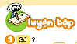
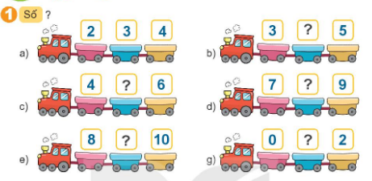
4
5
8
9
1

Slide 4
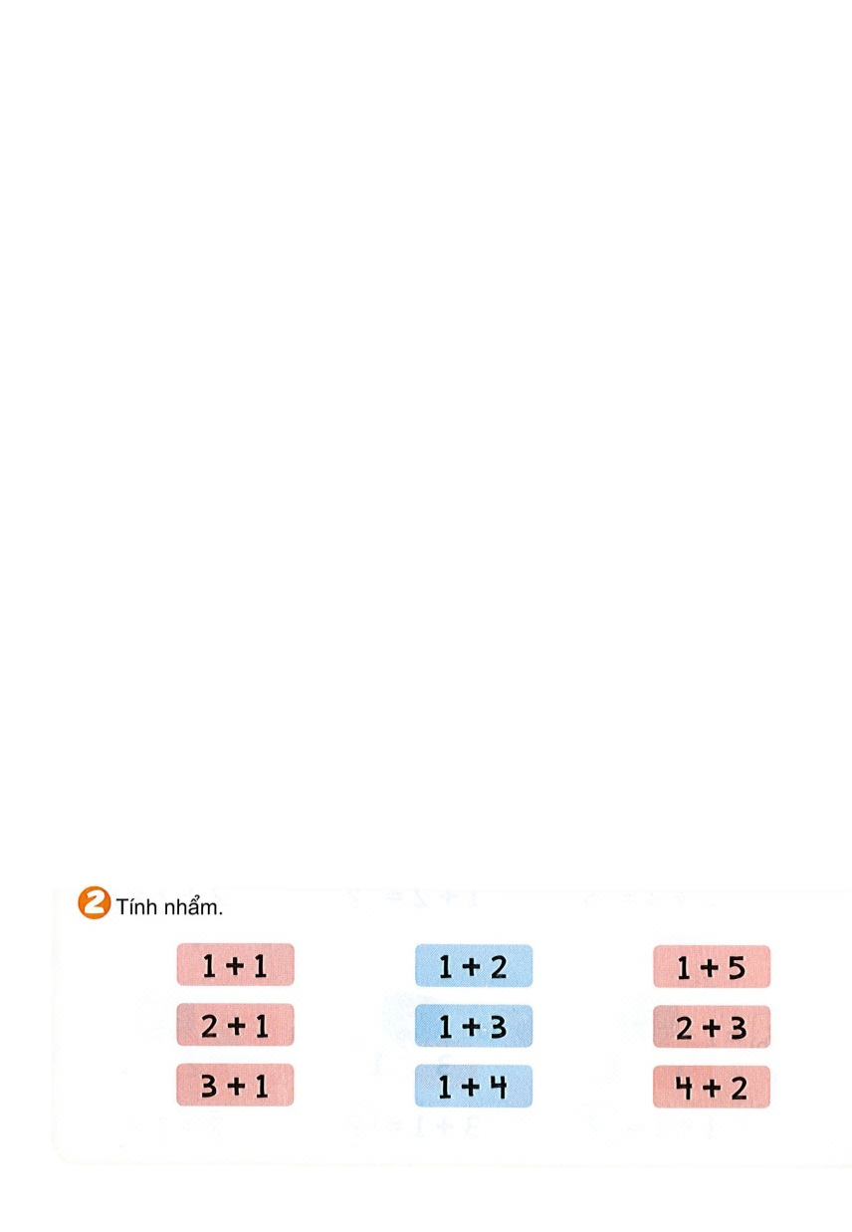
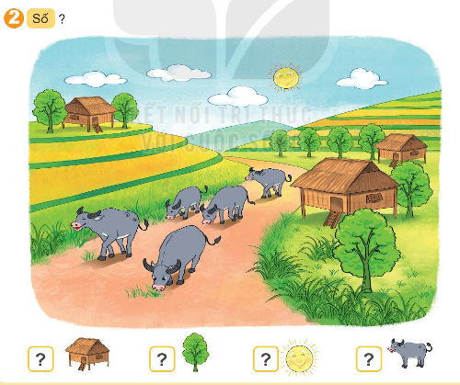
Số?
3
8
1
5

Slide 5
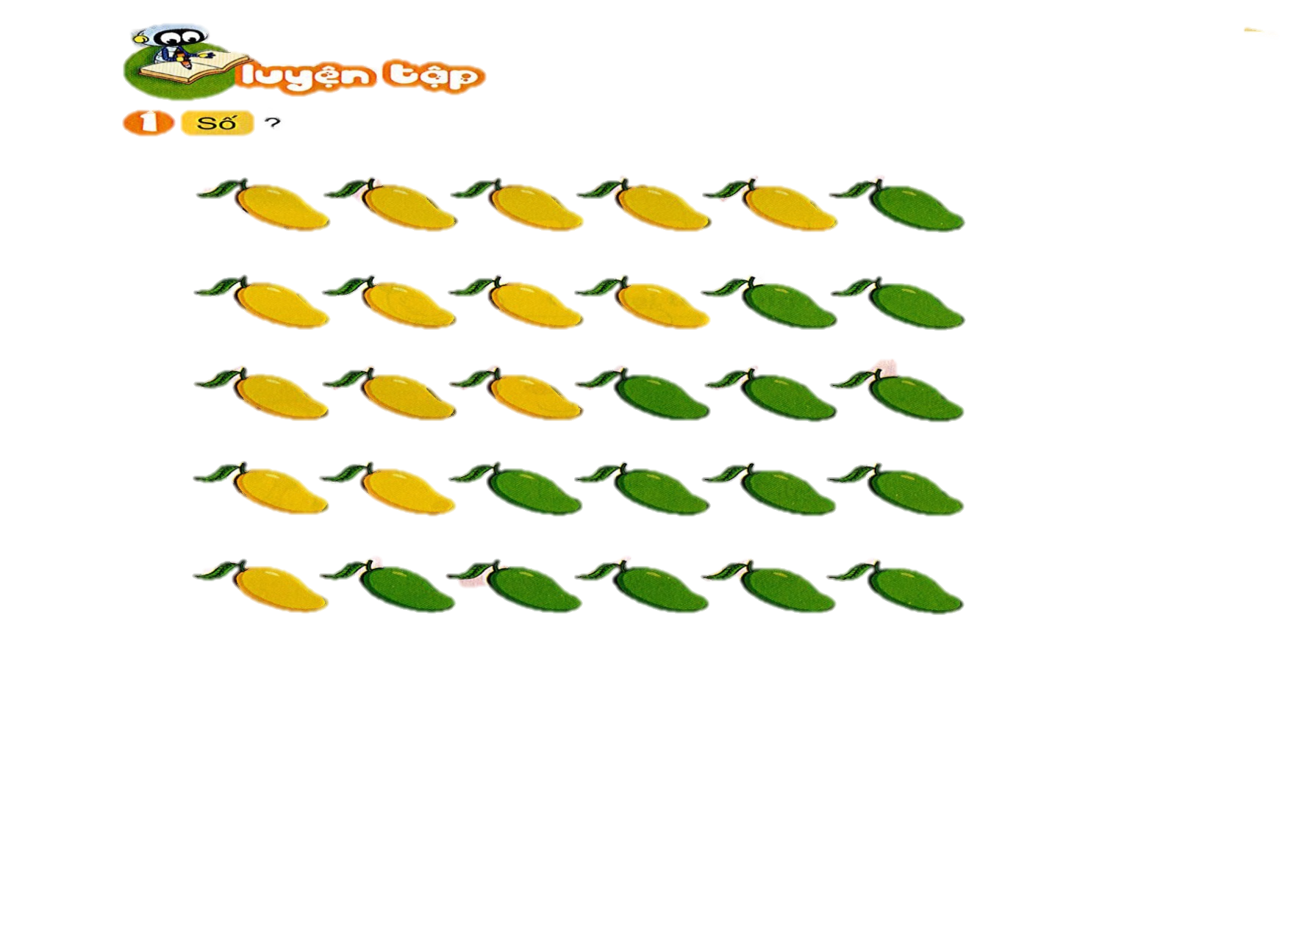
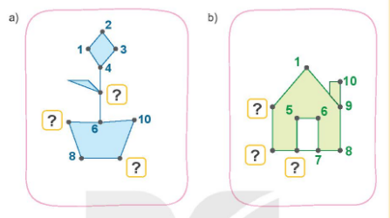
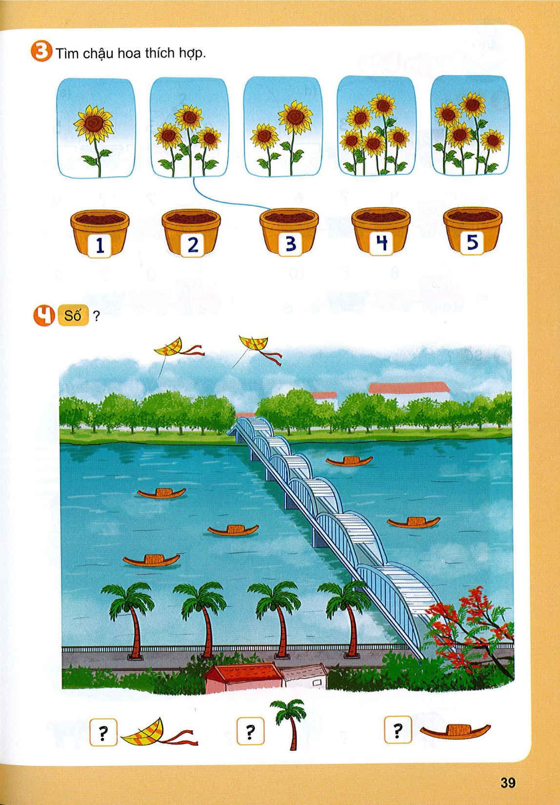
Số?
5
2
7
3
9
4

Slide 6
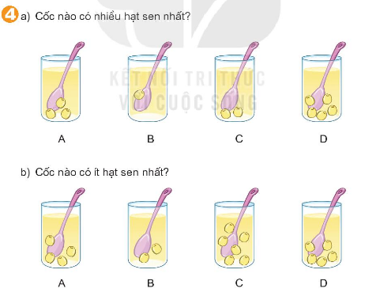
3
1
2
5
4
2
6
5

Slide 7
Cảm ơn thầy cô và các em đã lắng nghe

